Slide 1


TOPOGRAFIJOS IR INŽINERINĖS INFRASTRUKTŪROS INFORMACINĖ SISTEMA (TIIIS)
ERDVINIŲ DUOMENŲ TEIKIMAS Į TIIIS
2022 m. rugsėjo 29 d.
VĮ Distancinių tyrimų ir geoinformatikos centras „GIS-Centras“
Vilnius

Slide 2
Geodezijos ir kartografijos įstatymas
11 straipsnis.
3. Inžinerinius tinklus, valstybinės reikšmės kelius valdančios institucijos ir įmonės, geležinkelių infrastruktūros valdytojai žemės ūkio ministro nustatyta tvarka:
2) tvarko jų valdomų inžinerinės infrastruktūros objektų erdvinius duomenis ir juos integruoja į Topografijos ir inžinerinės infrastruktūros informacinės sistemos Žemės paviršiaus gamtinių ir antropogeninių objektų erdvinių duomenų rinkinį. Ne vėliau kaip iki 2022 m. gruodžio 31 d. į Topografijos ir inžinerinės infrastruktūros informacinę sistemą pateikia pagal <... SEDR ...> specifikaciją sutvarkytus jų valdomų inžinerinės infrastruktūros objektų erdvinius duomenis.

Slide 3
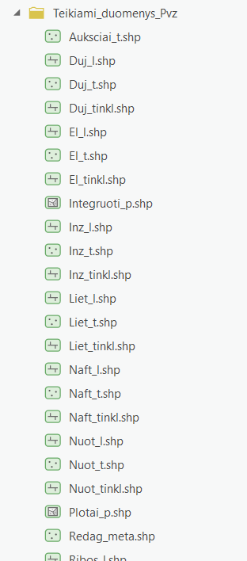
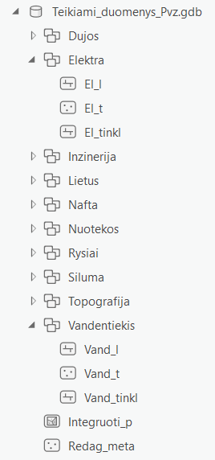
Duomenų teikimas į TIIIS
Shapefile
FileGDB
Turi būti pateikti VISI turimi erdviniai duomenys – visas duomenų rinkinys, kiekvieną kartą, kai duomenys yra reikšmingai atnaujinami.
Teikiamas duomenų rinkinys turi atitikti savivaldybės erdvinių duomenų rinkinio SEDR specifikaciją.
Pateikti galima ESRI File Geodatabase arba Shapefile formatais.
Pateikimas vykdomas per FTP prieigą pateikiant ZIP archyvą.
Išsami specifikacija: https://www.planuojustatau.lt/sites/default/files/naudotoju_vadovai/SEDR_teikimo_i_TIIIS_specifikacija.pdf

Slide 4
KLAUSIMAI

Slide 5
Klausimas:
Ar savivaldybės žemės ūkio skyrius, kaip duomenų valdytojas, privalo pateikti duomenis apie kelių/geležinkelių zonose esančius melioracijos įrenginius?
Atsakymas:
Taip, jei šiuos įrenginius valdo savivaldybė.
Erdviniai duomenys turi atitikti SEDR reikalavimus: tinkami kodai, struktūra, erdvinių objektų planinės padėties tikslumas iki 1 m.

Slide 6
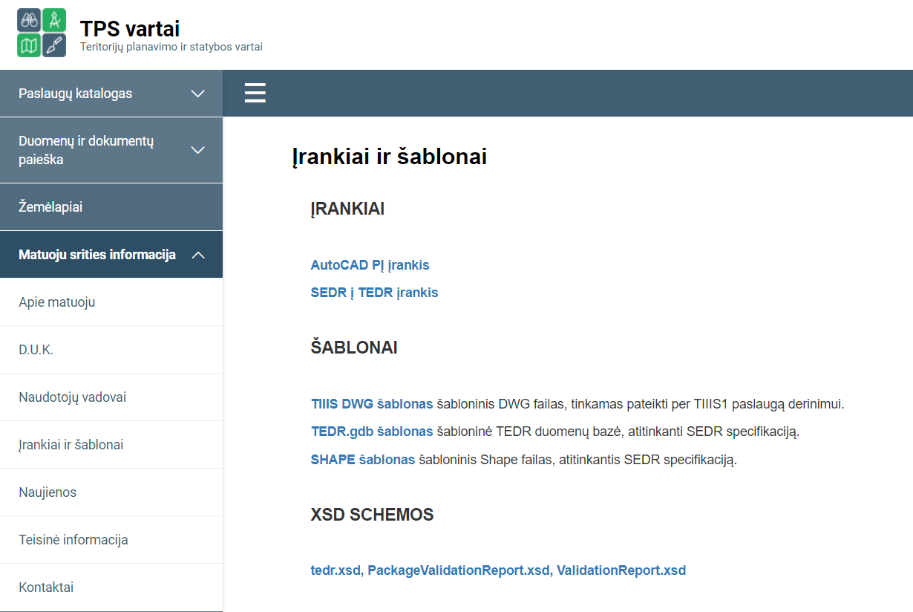
Klausimas:
Kada jau bus startuota su SHP priėmimu? Čia liečia ir galimybes atsisiųsti duomenų šabloną.
Atsakymas:
Shape failus jau dabar galima teikti į FTP. Shape failų šablonai įkelti www.planuojustatau.lt:

Slide 7
Klausimas:
Savivaldybė įmonei perdavė nekokybiškus erdvinius duomenis, nors savivaldybė privalo tvarkyti duomenis kokybiškai pagal teisės aktus. Duomenų sutvarkymas reikalautų resursų. Ar inžinerinės įmonės turi teisę reikalauti iš savivaldybės perduoti kokybiškai sutvarkytus duomenis?
Atsakymas:
Kad savivaldybė sukaupė nekokybiškus erdvinius duomenis įrodyti sudėtinga, nes:
Lietuvos respublikos Geodezijos ir kartografijos įstatymas. 2001 m. birželio 28 d. Nr. IX-415.
11 straipsnis
2. Savivaldybių vykdomųjų institucijų kompetencija geodezijos ir topografijos srityje:
4) vadovaudamosi georeferencinių duomenų bazių specifikacijomis, nustato savivaldybių teritorijų duomenų bazių turinį bei naudojimosi sąlygas fiziniams ir juridiniams asmenims, nepažeidžiant autorių teisių į duomenų bazes;

Slide 8
Klausimas:
Savivaldybė įmonei perduoda nekokybiškus erdvinius duomenis, sukauptus po 2019 m., kuriuos savivaldybė turėjo tvarkyti kokybiškai pagal teisės aktus, nes už tai gaudavo finansavimą. Duomenų sutvarkymas inžinerinei įmonei reikalautų resursų. Ar inžinerinės įmonės turi teisę reikalauti iš savivaldybės perduoti kokybiškai sutvarkytus duomenis?
Atsakymas:
Klaidos pastebėjimo atveju manome, kad turėsite rašyti pretenziją į savivaldybę.

Slide 9
Klausimas:
Esame vandens tiekimo įmonė, mūsų rajono savivaldybė yra nupirkusi SEDR duomenų tvarkymo ir įkėlimo paslaugą, mes savo turimus duomenis DWG ir PDF formatu jau esame pateikę savivaldybei ankščiau, ar turime dar ką nors papildomai daryti?
Atsakymas:
Erdvinių duomenų savininkas turi užtikrinti, kad jo erdviniai duomenys būtų teikiami į TIIIS pagal SEDR struktūrą nuo 2023 m. Erdvinius duomenis gali teikti duomenų savininkas (pvz. vandens tiekimo įmonė), samdoma įmonė arba savivaldybė pagal susitarimą (raštišką). Prievolė pasirūpinti, kad būtų įgyvendintas įstatymo reikalavimas tenka inžinerinės infrastruktūros savininkui.

Slide 10
Klausimas:
Ar gyvenvietėse, kuriose nėra inventorizuoti inžineriniai tinklai, galima į TIIIS įkelti bent situacijų schemas, tam kad projektuotojai galėtų iš dalies žinoti tinklų išdėstymo vietas?
Atsakymas:
Teikiami erdviniai duomenys turi atitikti SEDR reikalavimus.
Jeigu nėra žinių apie inžinerinio tinklo padėtį, reikia sukurti apytikslius tinklo erdvinius duomenis ir naudojant 3999 kodą sukurti teritorijos kontūrą, kurios viduje ir turėtų būti nežinomos padėties tinklas.

Slide 11
Klausimas:
Ne paslaptis, kad vandens tiekimo ir nuotekų tvarkymo įmonėms senais laikais kolūkio tinklai buvo perduoti kaip komplektas be jokių dokumentų. Nekalbant apie išpildomąją medžiagą, net be schemų, o kaip komplektas. Vandentiekio tinklas kolūkio laikais buvo paklotas iš techninių plastikinių vamzdynų. Tokio vamzdyno padėties nustatyti dar neįmanoma: tarpinių šulinių nėra, ieškikliai plastiko neaptinka. Vandentiekio tinklo padėtis turi būti nustatyta 0,1 cm tikslumu. Užklausėme geodezininkų ar jie sutiks atlikti vandentiekio tinklo matavimus, jei mes preliminariai parodysime tinklo vietą - jie kategoriškai atsisakė tai atlikti. Pateikite pasiūlymus kaip būtų galima išspręsti susidariusią padėtį.
Atsakymas:
Kai nėra pakankamai tiksliai (iki 1 m) žinoma tinklo padėtis, tai tokių tinklų apytikslės aprėpties ribos gali būti parodytos kaip inžinerinio tinklo planinės padėties klaidos riba (kodas 3999). Kodas 3999 naudojamas kai nėra patikimos medžiagos ir kai nėra galimybės nustatyti objekto padėtį vietovėje.

Slide 12
Klausimas:
Šiuo metu vandentvarkos įmonių finansai dėl 10 kartų išaugusių energetinių kaštų yra neigiami, įmonės ima paskolas, kad susimokėtų elektros sąskaitas ir neturi apyvartinių lėšų einamiesiems klausimas spręsti. Apie išpildomosios dokumentacijos parengimą ir geodezininko pasamdymą net nuotekų tinklų padėčiai nustatyti negali būti net kalbos. Kol nesibaigs energetinė krizė, tikrai negalėsime skirti lėšų šiems darbams atlikti. Todėl siūlome duomenų pateikimo klausimą nukelti daug vėlesnei datai.
Atsakymas:
Dėl įstatymo keitimo reikia kreiptis į ŽŪM.
Siūlome naudoti inžinerinio tinklo planinės padėties klaidos ribos kontūrą (kodas 3999).

Slide 13
Klausimas:
Situacija tokia, kad mūsų įmonė turi tik apie 2 km šilumos tinklų viename miestelyje, daugiau plėstis nenumatyta ir tai būtų vienkartinis duomenų įvedimas. Topografinių planų, projektų nederiname. Neturime nei specialistų nei programinės įrangos tokiems darbams.
Mūsų įmonė priklauso savivaldybei, ar yra galimybė, kad jie už mus suvestų tuos duomenis į TIIIS? Jeigu taip - kokie turėtų būti mūsų veiksmai?
Atsakymas:
Erdvinių duomenų savininkas turi užtikrinti, kad jo erdviniai duomenys būtų teikiami į TIIIS pagal SEDR struktūrą nuo 2023 m. Juos gali teikti arba duomenų savininkas (šilumos tiekimo įmonė) arba tų duomenų tvarkytojas (įmonė, savivaldybė – pagal susitarimą). Susitarimas turi apimti atsakomybių dėl duomenų tvarkymo, archyvinių duomenų integravimo ir duomenų teikimo į TIIIS pasiskirstymą.

Slide 14
Klausimas:
Kadangi turto (šilumos tinklų) nuosavybė priklauso mums, ar savivaldybė galės suvesti duomenis savo vardu, ar reikia mūsų įmonės vardu? Ar reikia kokių papildomų susitarimų?
Atsakymas:
Duomenys turi būti teikiami į TIIIS savininko vardu, o erdvinių duomenų tvarkymą gali atlikti arba duomenų savininkas (šilumos tiekimo įmonė) arba tų duomenų tvarkytojas (įmonė, savivaldybė – pagal susitarimą). Susitarimas turi apimti atsakomybių dėl duomenų tvarkymo pasiskirstymą.

Slide 15
TOPOGRAFIJOS IR INŽINERINĖS INFRASTRUKTŪROS INFORMACINĖ SISTEMA (TIIIS)
Aktualios nuorodos:
Įrankiai ir šablonai: https://www.planuojustatau.lt/irankiai-ir-sablonai
Naudotojų vadovai: https://www.planuojustatau.lt/TIIIS_naudotoju_vadovai
Teisinė informacija: https://www.planuojustatau.lt//imeasure-area-legal
Dažnai užduodami klausimai: https://www.planuojustatau.lt//imeasure-area-faq
Kontaktai: tiiis@gis-centras.lt

